Slide 1
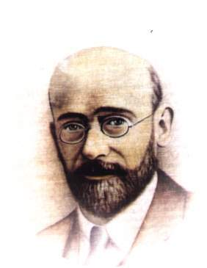
Janusz Korczak
„Dziecko chce być dobre
Jeśli nie umie – naucz
Jeśli nie wie – wytłumacz
Jeśli nie może – pomóż”

Slide 2
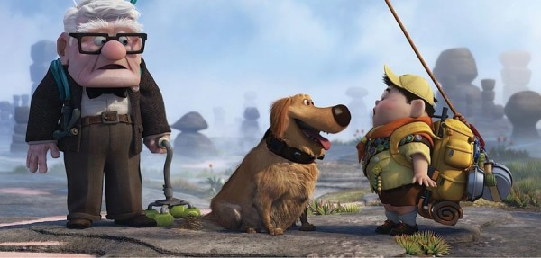
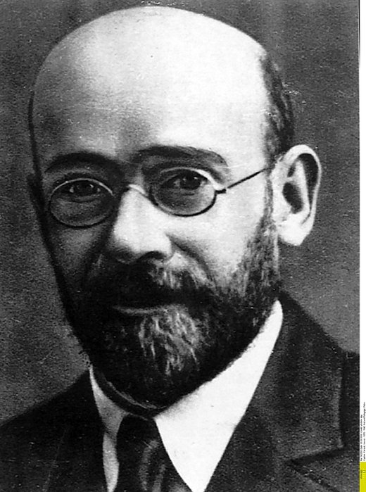
- „Dziecko chce być dobre”
Hm mógłbyś przeprowadzić mnie na drugą stronę chłopcze?
Dziękuję
Może w czymś Panu pomóc???
Bardzo chętnie Panu pomogę.

Slide 3
Nie bój się pomagać.
Pomagając innym zapominasz o własnych problemach.

Slide 4
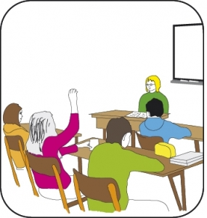
- „ Jeśli nie wie – wytłumacz”
Dobrze.
Czy mogła by pani wytłumaczyć mi to zadanie?

Slide 5
- „Jeśli nie umie – naucz”
Ułamki proszę Pani ale nic z tego nie rozumiem.
(…) Co miałaś ostatnio z matematyki?
To zaraz nad tym popracujemy.

Slide 6
Nie bój się powiedzieć nie zrozumiałem.
Każdy ma prawo czegoś nie zrozumieć.
Jeżeli czegoś nie zrozumiałeś poproś nauczyciela aby ci wytłumaczył. To jego powinność.

Slide 7
- „Jeśli nie może – pomóż”
Czekaj zaraz coś zaradzimy.
Mamo nie mogę zrobić tego zadania z matmy.

Slide 8
„Własną pomoc daj pierwszy; pomoc przyjaciela przyjmij na końcu”.
„Jeśli ktoś prosi nas o pomoc, to znaczy że jesteśmy jeszcze coś warci.”.
„Szczęśliwy jest ten, kto może komuś pomoc”.

Slide 9
KONIEC
Made by PrzemoZ

